Slide 1
Социально-гуманитарный колледж
учреждения образования
«Могилевский государственный университет имени А.А.Кулешова»
Республиканский конкурс проектов
"История моей семьи - Помним. Чтим. Гордимся."
«ТОБОЙ ГОРДИТЬСЯ ВЕЧНО БУДЕМ»
НОМИНАЦИЯ
«Эхо Великой Отечественной войны в истории моей семьи»
Автор: Гаврилова Валерия Анатольевна,
учащаяся группы ДОСШ-21
Руководитель: Шунаева Валентина Алексеевна, преподаватель
(29 8429826; shunaeva16031973@vail.ru)

Slide 2
В нашей семье с трепетом относятся к теме войны,
так как моему прадеду,
Гетману Владимиру Евгеньевичу, пришлось пережить все жестокости и трудности
военного лихолетья. Кем был мой прадед? Как он попал на войну?
Где воевал? За что получил награду?
Как сложилась его дальнейшая судьба?

Slide 3
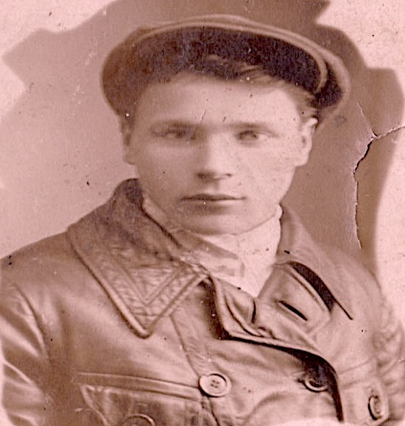
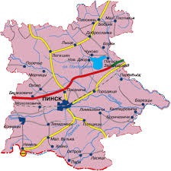
Гетман Владимир Евгеньевич
Родился в 1912 году, в деревне Местковичи Жабчицкого района Пинской области.
Воспитывался матерью, которая впоследствии отдала его в интернат, где он получил образование 4 класса.
Справочно: Пинская область, как административная единица на территории Белорусской ССР, существовала с 4 декабря 1939 года по 8 января 1954 года, затем Указом Президиума Верховного совета СССР была упразднена, а её административные районы вошли в состав Брестской области.

Slide 4
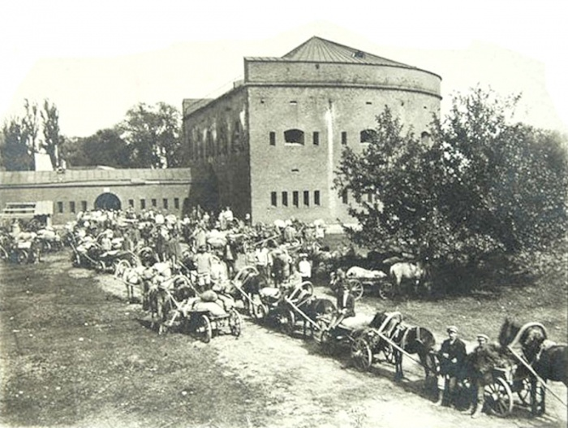
Бобруйская крепость, Беларусь
Служить прадедушке пришлось в Бобруйской крепости, затем в Кутаиси.
Отсюда, из западной Грузии, в звании старшина, был мобилизован на советско-финскую войну 1939-1940 года, где получил ранение. Дальнейшую службу проходил в Бобруйской крепости, где и встретил начало Великой Отечественной войны.
Справочно: историческая крепость в городе Бобруйске. Строительство начато в 1810 году, крепость сыграла существенную роль в Отечественной войне 1812 года.
В 2002 году памятник истории и архитектуры «Бобруйская крепость» был внесён в Государственный список историко-культурных ценностей Республики Беларусь и отнесён к ценностям республиканского значения.

Slide 5
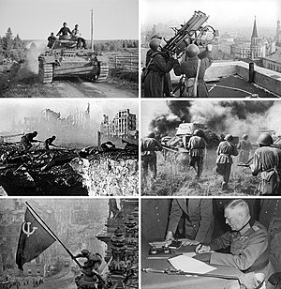
ВЕЛИКАЯ
ОТЕЧЕСТВЕННАЯ ВОЙНА

Slide 6
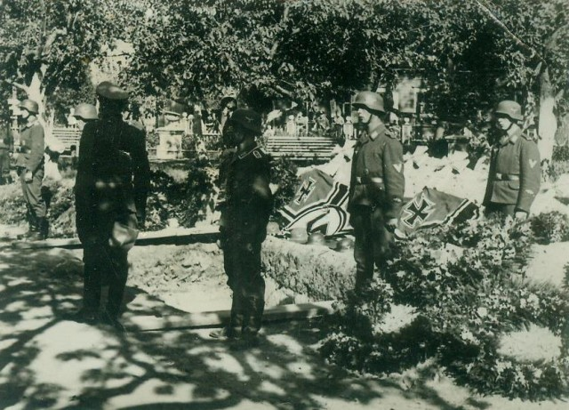
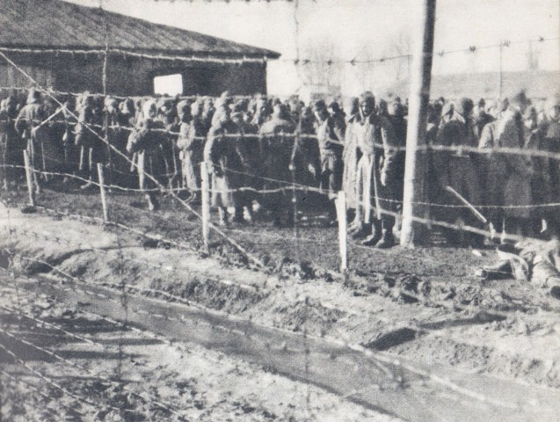
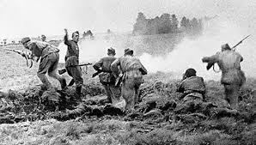
28 июня 1941 года город Бобруйск был полностью оккупирован немцами. Воинская часть, где служил прадед, попала в окружение, и в результате боев была рассеяна. Многим солдатам, оставшимся в живых, пришлось остаться в тылу врага, так как путь к своим был отрезан немецкими частями.
Оказавшись в глубоком тылу, прадед, по словам его дочери, Ларисы Владимировны «пришел с оружием в деревню Волосовичи к своей матери, бабушке Юли. Начал активно искать связь с партизанами, чтобы влиться в их отряд, и продолжить сражаться в тылу врага за освобождение своей родины.

Slide 7
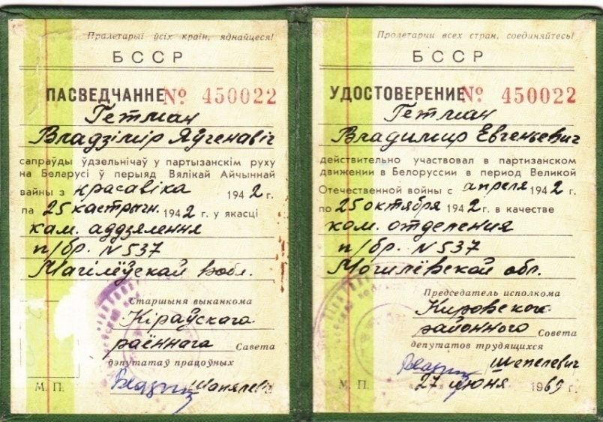
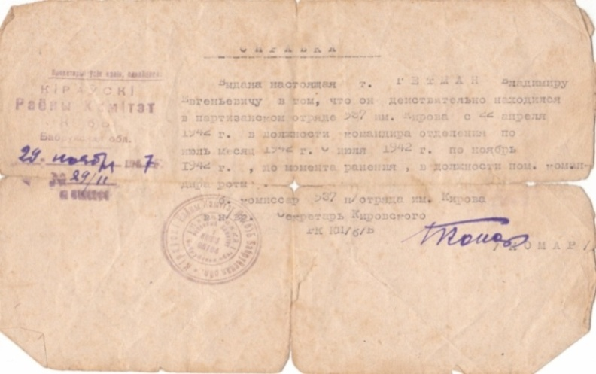
В партизанском отряде был командиром разведроты.
Свидетельством того, что прадедушка действительно находился в партизанском отряде 537 в должности командира отделения, затем помощником командира роты, до момента ранения, является справка за подписью бригадного комиссара 537 партизанского отряда имени С.М.Кирова Г.Л.Комара. А также, удостоверение партизана Беларуси за № 450022, из которого следует, что с апреля 1942 года и по октябрь 1942 года, Гетман В.Е. действительно участвовал в партизанском движении в качестве командира отделения партизанского образования № 537.

Slide 8
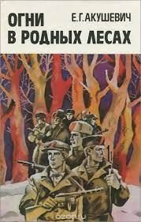
Имя моего прадеда упоминается в книге-повести Е. Г. Акушевича «Огни в родных лесах».
В книге рассказывается о боях 537-го партизанского отряда, который действовал в годы Великой Отечественной войны в Кировском и Кличевском районах Могилевской области.
В книге на странице 61 описывается одна из боевых операций партизан «чтобы нарушить планы гитлеровцев и внести дезорганизацию в их подготовку к походу против партизан». Мой прадед участвовал в этом походе в составе диверсионной группы Александра Силкина.
Справочно: Автор воспоминаний был рядовым, командиром отделения, затем взвода и роты, а с мая 1944 года командовал батальоном этого отряда.

Slide 9
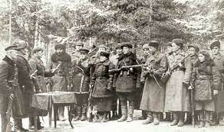
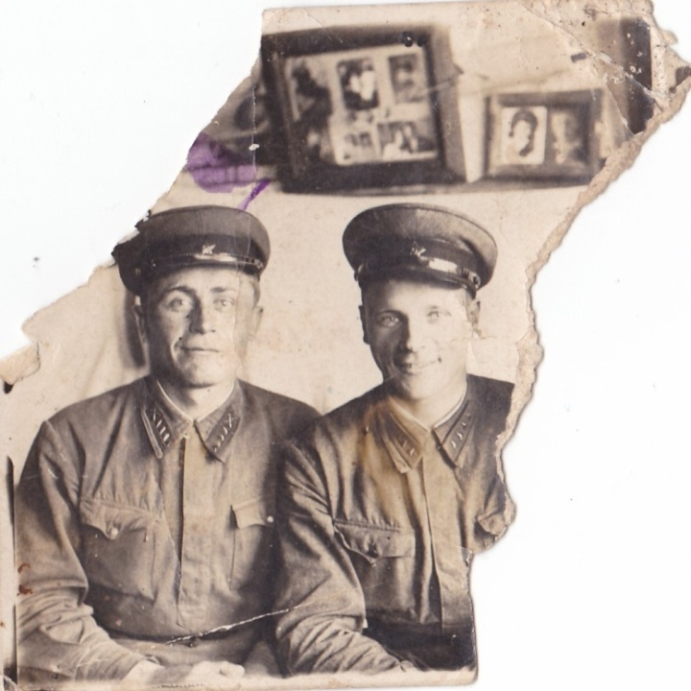
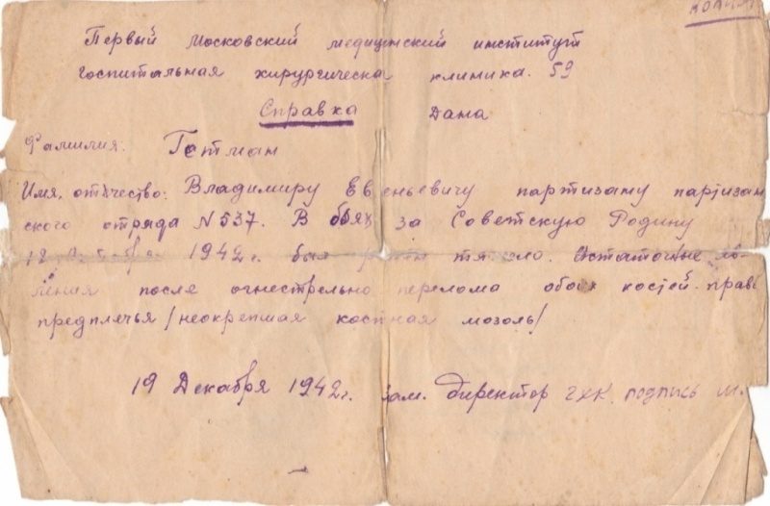
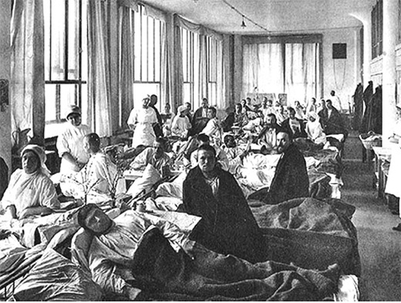
После лечения в первом московском медицинском институте госпитальной хирургической клиники 59, в декабре 1942 года, прадедушка вернулся в бригаду имени С.М.Кирова.
Гетман В.Е.(справа) с сослуживцем

Slide 10
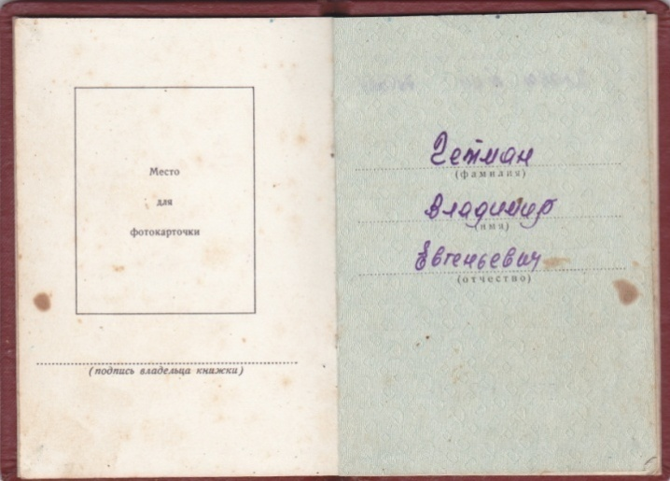
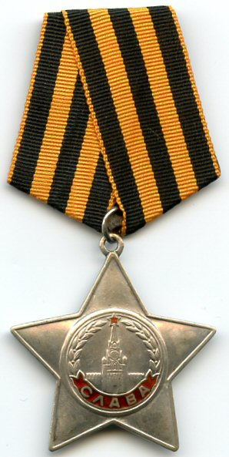
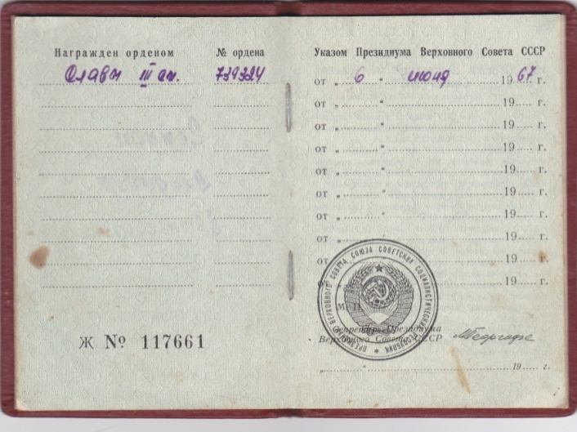
Как говорят, в жизни всегда есть место подвигу. Подвиг совершил и мой прадед. Когда во время боя, в окружение попал военный госпиталь, он путем умелых и решительных действий вывел из окружения раненых бойцов и медицинский состав. За это прадедушка был награжден орденом Славы III степени, который получил после войны, в 1967 году.
Справочно: Орден Славы — военный орден СССР, учреждён Указом Президиума Верховного Совета СССР от 8 ноября 1943 года. Награждаются лица рядового и сержантского состава Красной Армии, а в авиации и лица, имеющие звание младшего лейтенанта.

Slide 11
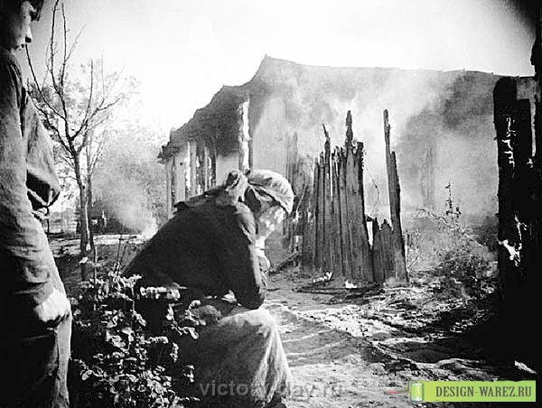
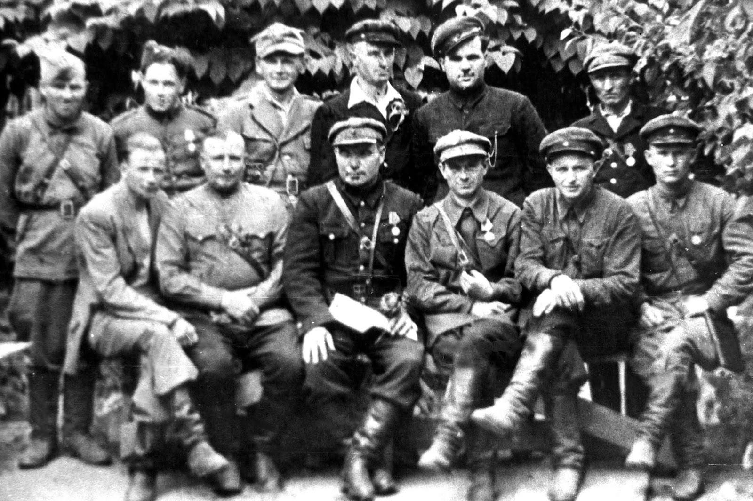
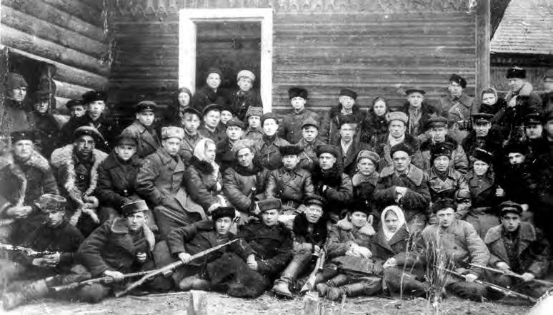
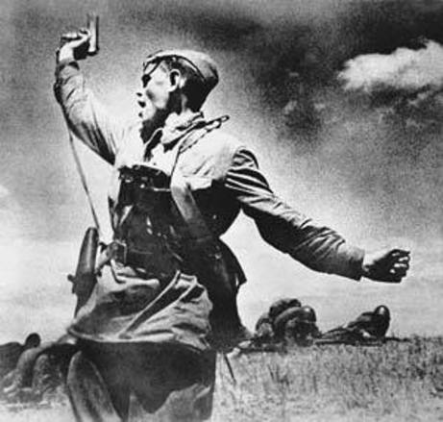
В общей сложности, за время существования бригады, впоследствии полка, в тылу врагу были нанесены значительные потери в живой силе и боевой технике. Вот их боевой счет: подбито и подорвано автомашин и мотоциклов – 191, самолетов – 9, железнодорожных мостов – 2, шоссейных мостов – 67, железнодорожного пути – 12 километров, рельсов – 2283, телефонно-телеграфной линии связи – 72 километра, пушек и танков – 4, паровозов – 26, уничтожено предприятий, работавших на нужды оккупантов – 2, разгромлено вражеских гарнизонов – 12, спущено под откос железнодорожных эшелонов с живой силой и техникой – 44, убито и ранено много солдат и офицеров противника. Захвачено большое количество вражеского оружия и боеприпасов, взято в плен 24 гитлеровца, в том числе 13 офицеров.
Я горжусь тем, что в этот боевой счет внес свой вклад и мой прадед наряду с тысячами партизан.

Slide 12
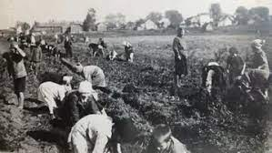
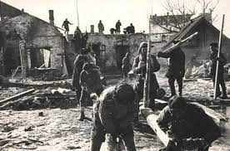
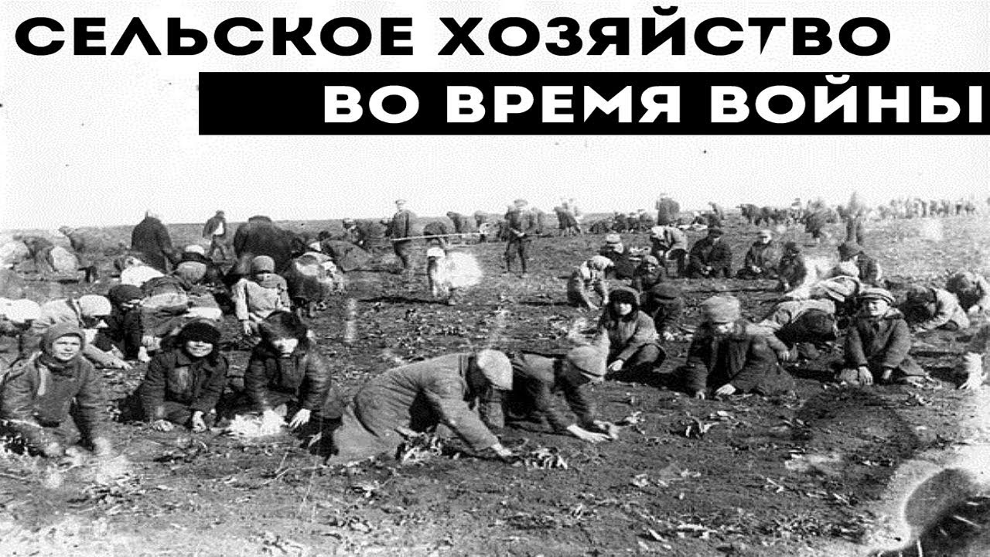
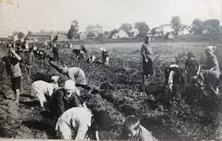
После расформирования полка, в 1944 году, отобрали тех, кому предстояло работать, налаживать и организовывать мирную жизнь в освобожденном районе. Остальные, преимущественно молодежь, - в ряды армии, продолжая громить врага!
Прадедушке предстояло остаться и налаживать мирную жизнь в родных Волосовичах.

Slide 13
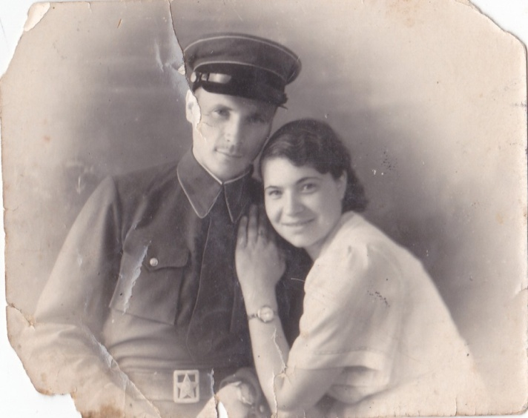
МИРНАЯ ЖИЗНЬ
Вернувшись в деревню, в родной дом, к своей семье, первым делом прадед устроился на работу в колхоз «Красный партизан», которым на тот момент руководил К.П.Орловский.
Предстояла огромная работа по восстановлению разрушенного сельского хозяйства за время оккупации. Где только не приходилось работать Владимиру Евгеньевичу: в сельхозбригаде, на МТФ, на строительстве коровников, зернохранилищ, клуба.
Прадедушка пользовался авторитетом среди сельчан, был очень уважаемым человеком, вместе с моей прабабушкой Ядвигой вырастил пятерых детей, которые стали достойными людьми.
Гетман В.Е. с женой Ядей

Slide 14
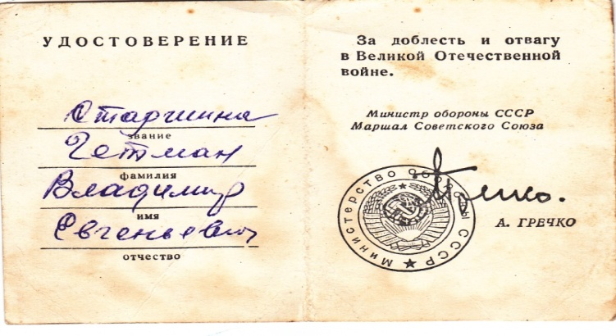
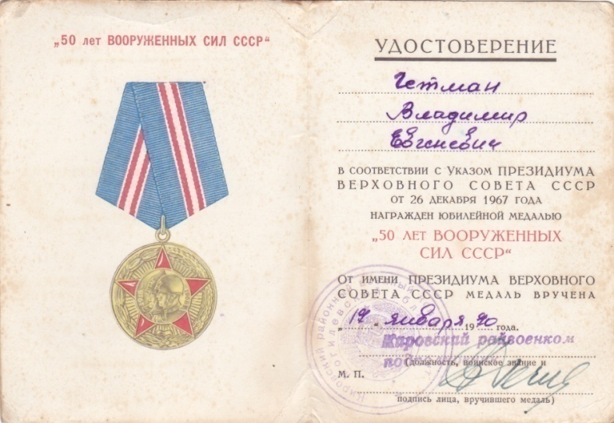
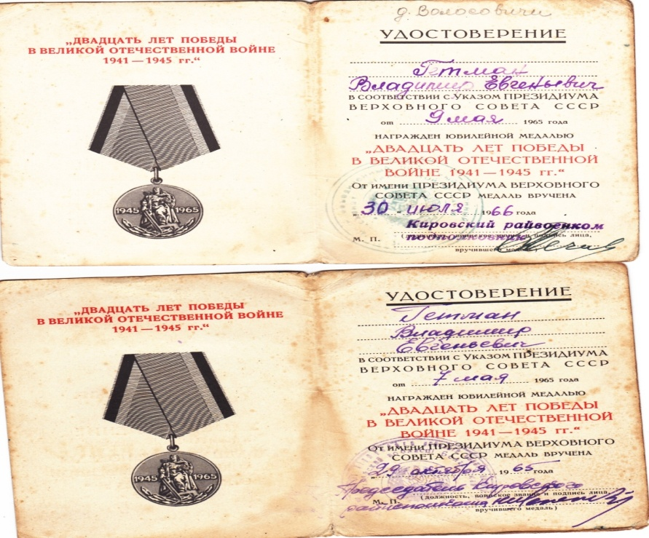
Ежегодно 9 мая наша семья отмечает День Великой Победы и вспоминает о вкладе в нее моего прадедушки.
Благодаря тем, кто приблизил и завоевал Победу, мы можем жить, учиться, работать, радоваться каждому дню, быть достойными продолжателями дела наших предков.
Удостоверения к юбилейным медалям

Slide 15
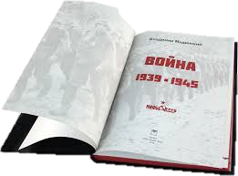
Я горжусь, что мой прадедушка,
Гетман Владимир Евгеньевич,
был одним из тех, кто защищал нашу Родину и внес свой вклад в Победу!

Slide 16
Список использованных источников
1.Акушевич Е.Г. Огни в родных лесах. – Минск: Беларусь, 1987– 206 с.
2. Волчок, Г.И. Партизанское движение Могилевской области в годы ВОВ (1941-1944). – Мог.: МГУ им. А.А. Кулешова, 2004 – 40с.
3.Книга – «Памяць» Кіраўскі раён.– Мінск : Вышэйшая школа,1997–445 с.
4.Кравченко И.С., Залесский А.И. Белорусский народ в годы Великой Отечественной войны. – Минск, 1959 – 145с.

